Slide 1

NHIỆT LIỆT CHÀO MỪNG QÚY THẦY CÔ VỀ DỰ GIỜ
Môn: Khoa học - Lớp 4
Bài 2 : SỰ CHUYỂN THỂ CỦA NƯỚC (Tiết 1)
Giáo viên thực hiện: Nguyễn Thùy Dung
Trường Tiểu học Nam Hải

Slide 2
KHỞI ĐỘNG

Slide 3


Slide 4
Vì sao quần áo ướt sau khi phơi một thời gian thì sẽ khô?

Slide 5
Khi quần áo ướt, nước đang ở thể lỏng; sau khi phơi một thời gian thì nước sẽ chuyển thành dạng khí bay đi làm cho quần áo khô.

Slide 6


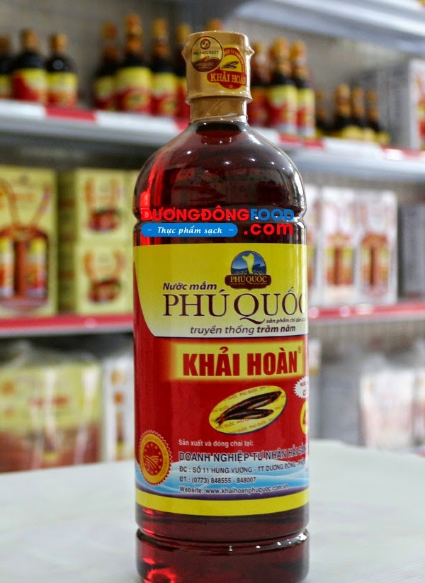
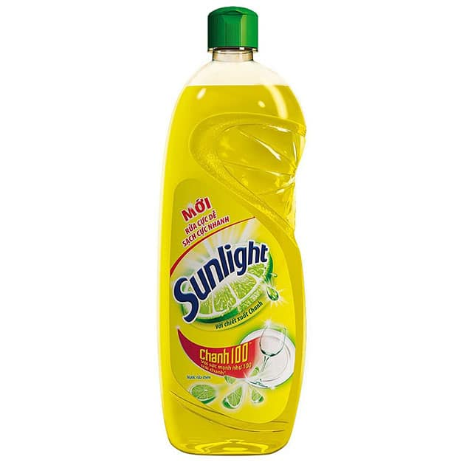
Nước ở thể lỏng
Nước khoáng
Sữa
Nước mắm
Nước rửa chén

Slide 7
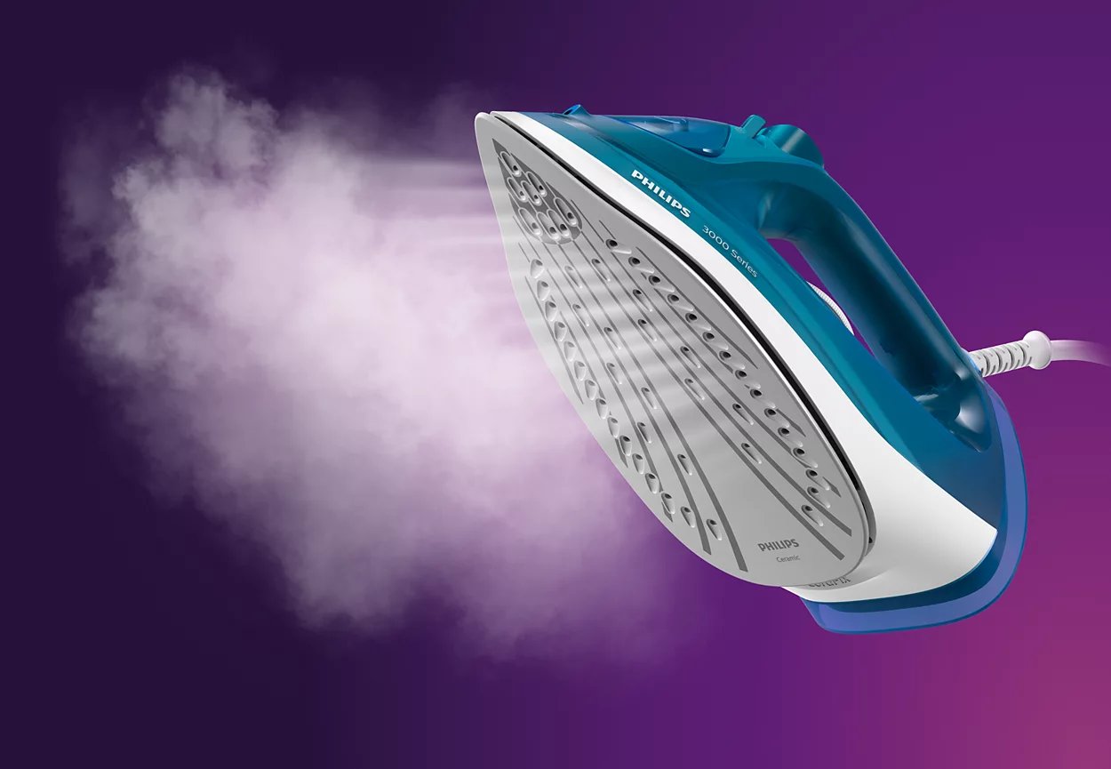
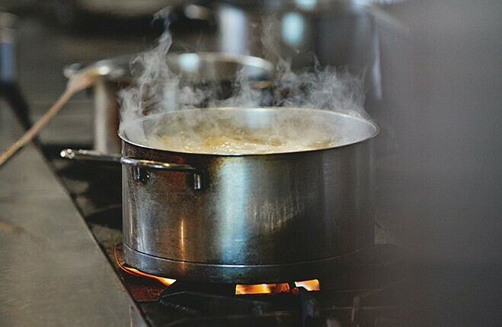
Nước ở thể khí
Hơi nước từ bàn là
Nồi đang sôi

Slide 8
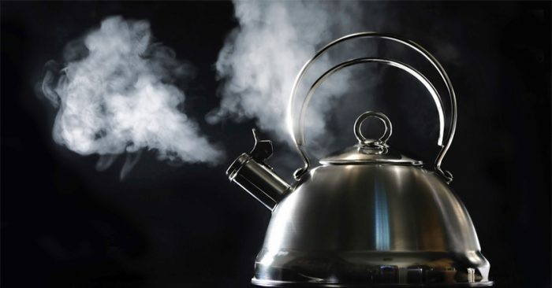
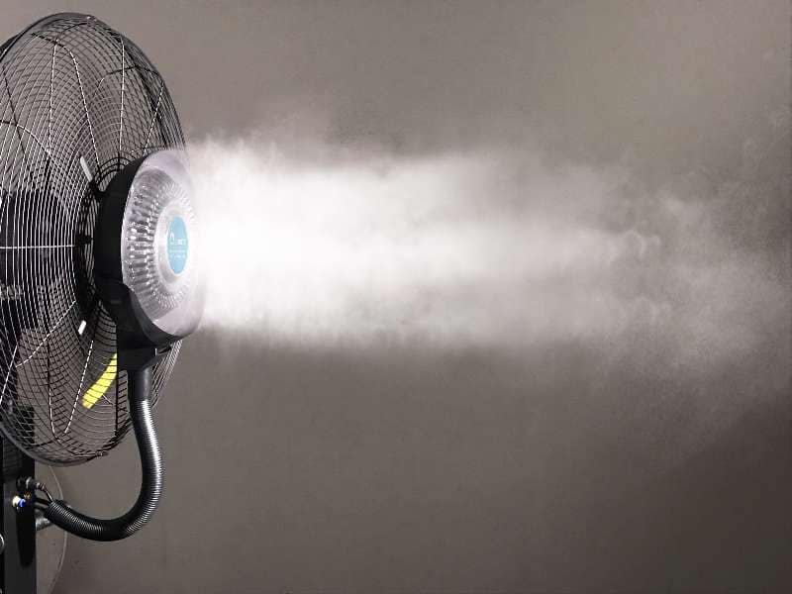
Nước ở thể khí
Ấm đun nước đang sôi
Quạt phun sương

Slide 9
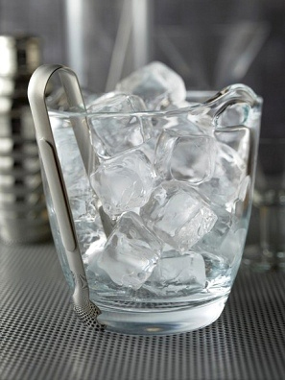

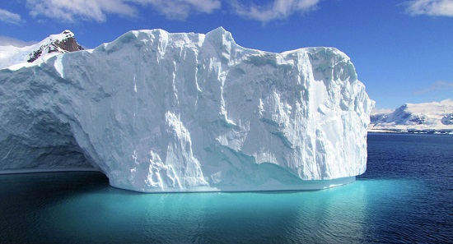
Nước ở thể rắn
Đá viên
Kem que
Tảng băng

Slide 10
Nước tồn tại ở 3 thể: thể lỏng, thể khí, thể rắn.

Slide 11
Sự đông đặc là sự chuyển từ thể lỏng sang thể rắn.
Sự nóng chảy là sự chuyển từ thể rắn sang thể lỏng.

Slide 12

Video hình 4

Slide 13
Chú ý
Nhiệt độ càng thấp thì sự đông đặc diễn ra càng nhanh.
Ngược lại, nhiệt độ càng cao thì sự nóng chảy cũng diễn ra nhanh hơn.

Slide 14
Sự bay hơi là sự chuyển từ thể lỏng sang thể khí.
Sự ngưng tụ là sự chuyển từ thể khí sang thể lỏng.

Slide 15
Chú ý
Nhiệt độ càng cao thì bay hơi càng nhanh.
Nhiệt độ càng thấp thì ngưng tụ càng nhanh.

Slide 16
Thảo luận nhóm 2 (3 phút)
Nhóm 1: Nêu một số ví dụ có sự bay hơi, ngưng tụ của nước trong tự nhiên.
Nhóm 2: Nêu một số ví dụ có sự đông đặc, nóng chảy của nước trong tự nhiên.
Nhóm 3: Hãy nêu cách lấy nhanh những viên nước đá ra khỏi khay làm đá dựa vào sự chuyển thể của nước.
Nhóm 4: Vì sao khi phơi nước biển dưới ánh nắng mặt trời, ta sẽ thu được muối?

Slide 17
Ghi nhớ
Nước có thể tồn tại ở 3 thể: rắn, lỏng và khí. Nước từ thể lỏng bay hơi chuyển thành thể khí (hơi nước). Hơi nước từ thể khí ngưng tụ chuyển thành thể lỏng. Nước từ thể lỏng đông đặc chuyển thành thể rắn (nước đá). Nước đá từ thể rắn nóng chảy chuyển thành thể lỏng.

Slide 18


Bài 3: Sử dụng tính chất giao hoán và tính chất kết hợp để tính:
a, 12,7 + 5,89 + 1,3
c, 5,75 + 7,8 + 4,25 + 1,2
= (12,7 + 1,3) + 5,89
= (5,75 + 4,25) + (7,8 + 1,2)
= 14 + 5,89
= 10 + 9
= 19,89
= 19

